Slide 1
DBAJ O ŚRODOWISKO – CHROŃ BIORÓŻNORODNOŚĆ
hasla.kobieta.gazeta.pl

Slide 2
https://www.google.pl/url?sa=i&rct=j&q=&esrc=s&source=images&cd=&cad=rja&uact=8&ved=0CAUQjhxqFQoTCKwp869jskCFYpeFAoduFsPDg&url=http%3A%2F%2Fwww.scholaris.pl%2Fzasob%2F51526&psig=AFQjCNG6Whvxh3Zw16lXCmUnTobBHyvuIA&ust=1447541269983372

Slide 3
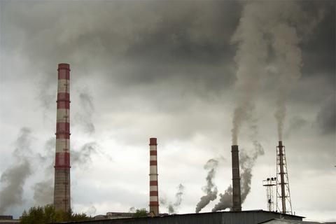
Wraz ze wzrostem liczby ludności na Ziemi i rozwojem przemysłu, wzrosła liczba zanieczyszczeń w środowisku.

Slide 4
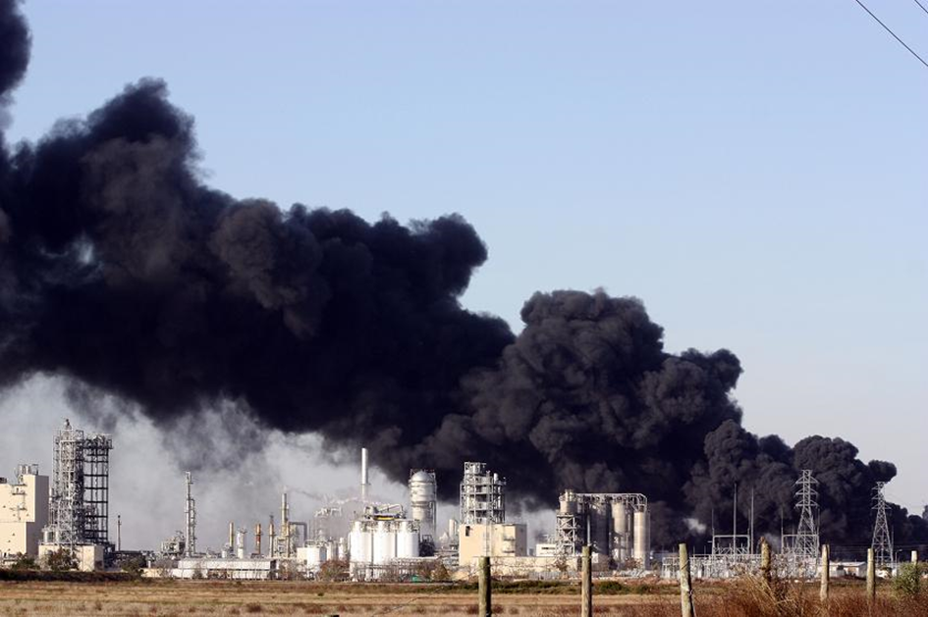
Wprowadzanie szkodliwych substancji do powietrza, wód i gleb, oprócz negatywnego wpływu na kondycję przyrody, ekosystemów, klimat na Ziemi, stanowi bezpośrednie zagrożenia dla zdrowia ludzi.

Slide 5
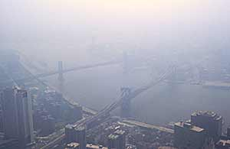
Najpoważniejszymi skutkami zanieczyszczenia powietrza są: efekt cieplarniany, dziura ozonowa, smog i kwaśne deszcze
.

Slide 6
Kwaśne deszcze mają negatywny wpływ na środowisko, przyczyniając się do niszczenia lasów oraz zakwaszenia lasów i wód.

Slide 7
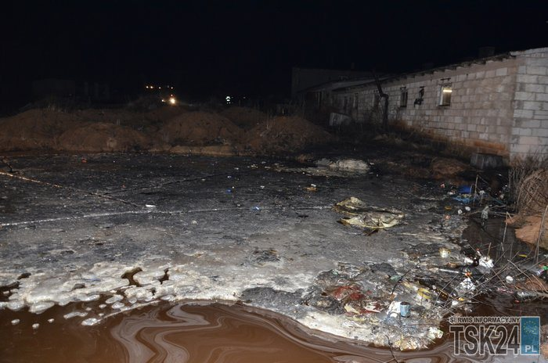
Wraz z rozwojem miast i przemysłu, źródłem zanieczyszczenia stała się rosnąca ilość ścieków domowych, przemysłowych i rolniczych.

Slide 8
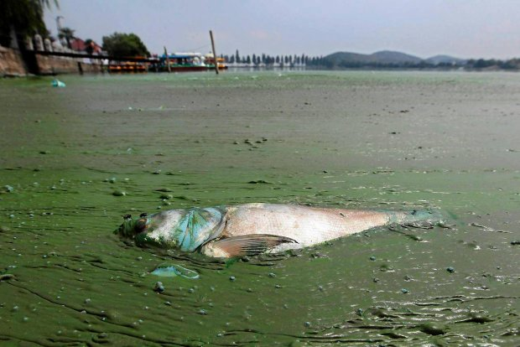
Odpady powstałe przy wydobyciu i produkcji ropy są usuwane wprost do wody, a czyszczenie zbiorników odbywa się bezpośrednio na morzu. Zanieczyszczenia z tych źródeł są większe niż pochodzące z wycieków ropy na skutek katastrof.

Slide 9
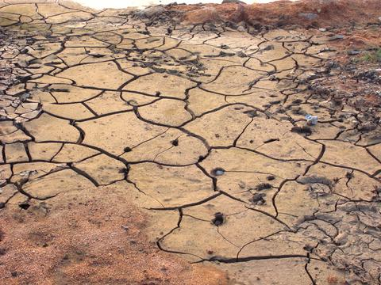
Zanieczyszczenia gruntów pochodzą m.in. z gazów i pyłów emitowanych z zakładów przemysłowych , ze stałych i ciekłych odpadów przemysłowych i komunalnych, z substancji stosowanych w rolnictwie (nawozy sztuczne, środki ochrony roślin) oraz z emisji środków transportu. Konsekwencją jest obniżenie jakości żywności oraz jakości paszy dla zwierząt.

Slide 10
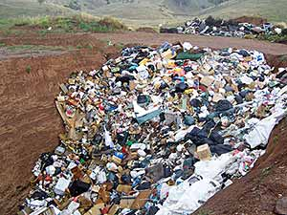
Przemysł i gospodarka są odpowiedzialne za rosnącą ilość odpadów, które zalegając na wysypiskach uwalniają trujące substancje do wód i gleb.
Odpady przemysłowe i komunalne są odpowiedzialne za zanieczyszczenie środowiska. Fot. Wikipedia, GNU

Slide 11
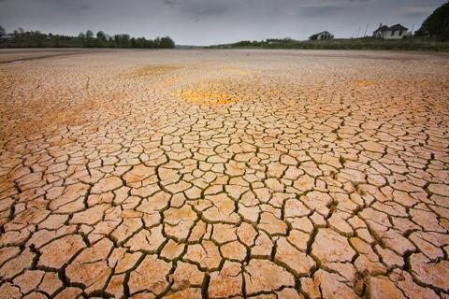
Globalne ocieplenie - efekt cieplarniany, wpływ człowieka, skutki
Energia słońca nagrzewa powierzchnię Ziemi. Ziemia oddaje ciepło, które wraca do atmosfery w postaci promieniowania podczerwonego. Część tej energii zostaje pochłonięta w atmosferze przez tzw. gazy cieplarniane. Temperatura powierzchni Ziemi pozbawionej atmosfery utrzymywałaby się w okolicy -17°C. Obecnie średnia temperatura na Ziemi wynosi +15°C. Tempo wzrostu ilości gazów cieplarnianych (szczególnie dwutlenku węgla, metanu i podtlenku azotu) w atmosferze powoduje jednak nadmierny wzrost temperatury.
Fot.: Dreamstime

Slide 13
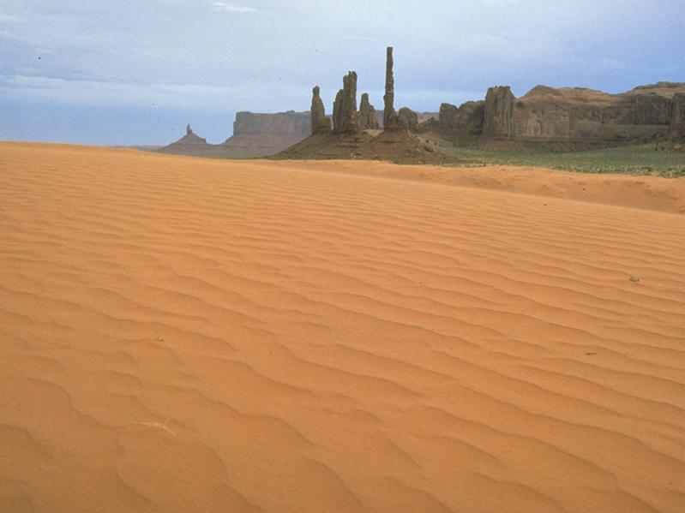
Naukowcy twierdza, że zmiany będą zachodzić coraz szybciej. Do końca XXI wieku temperatura wrośnie 1,4–5,8 C. Taki scenariusz oznacza nasilenie ekstremalnych zjawisk pogodowych. Częściej będą występowały:
fale upałów, susze- ucierpi gospodarka, będą straty w rolnictwie, wzrost zagrożenia pożarami, zwiększenie zasięgu chorób przenoszonych przez owady, wysychanie wód

Slide 14
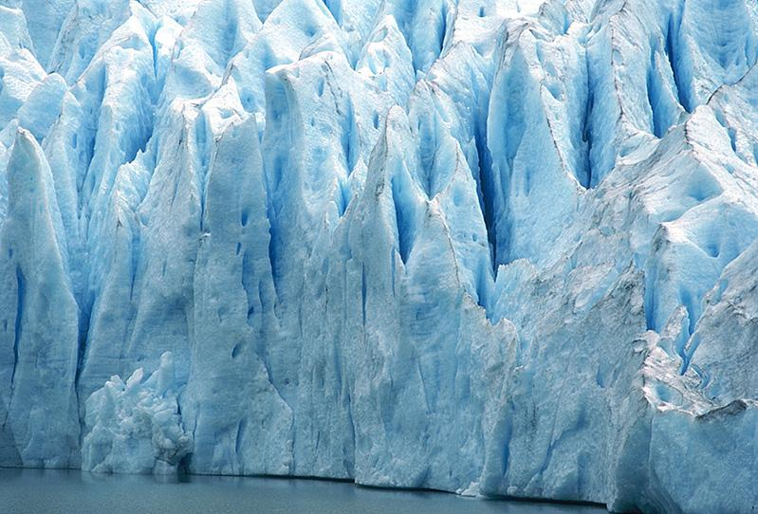
Lodowce topnieją w wyniku kilku czynników: nasłonecznienia, które powoduje nagrzewanie się kamieni na powierzchni lodowca, oddziaływania wód lodowcowych z wyżej położonych części lodu oraz ciepłych mas powietrza i ciepłych wiatrów.
Temperatura w Arktyce. Źródło: Grida

Slide 15
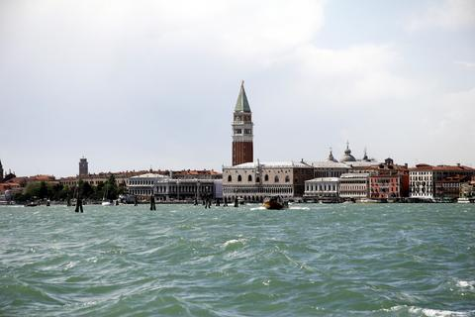
Podnoszenie się poziomu morza - skutki topnienia
lodowców
Poziom mórz podniesie się o 20-60 cm w ciągu najbliższych 50-100 lat. Dla milionów ludzi, mieszkających na terenach położonych poniżej poziomu morza, może to oznaczać katastrofę.

Slide 16
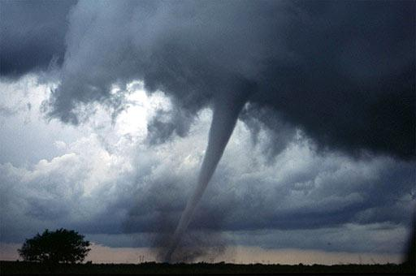
Huragany - niszczycielki żywioł
Cyklony tropikalne, zwane też huraganami (na Atlantyku i wschodnim Pacyfiku) i tajfunami (na zachodnim Pacyfiku) to potężne, niszczycielskie wiry powietrzne o prędkości wiatru przekraczającej przy powierzchni ziemi 118 km/h.
Fot.: Daphne Zaras,- www.nssl.noaa.gov

Slide 17
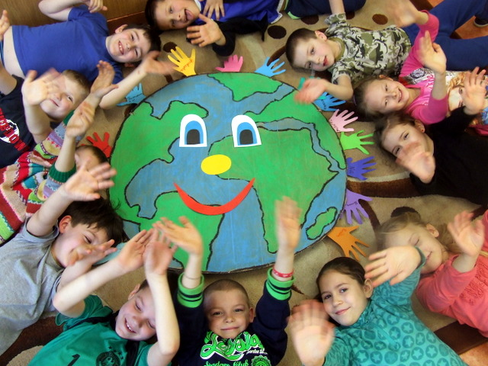
Jak możesz pomóc uratować świat?

Slide 18
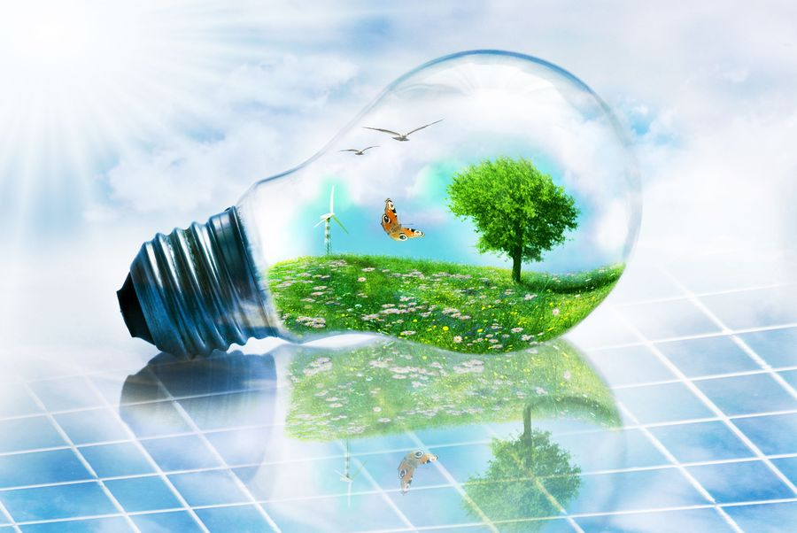
Oszczędzaj prąd !!!
https://www.google.pl/url?sa=i&rct=j&q=&esrc=s&source=images

Slide 19
Oszczędzaj wodę !!!
https://www.google.pl/search?q=oszczędzaj+wodę&source

Slide 20
Segreguj śmieci !!!
www.sobolew.pl448 × 276Wyszukiwanie obrazem

Slide 21
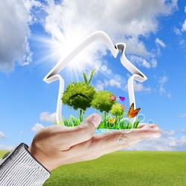
Dom ekologiczny opiera się miedzy innymi na zasadzie jego minimalnego oddziaływania na środowisko naturalne. W praktyce dom taki powinien korzystać z energii produkowanej z odnawialnych źródeł ENERGII.
http://cte.fea.pl/Centrum-Transferu-Technologii/Baza-wiedzy/Efektywnosc-energetyczna-w-budownictwie/

Slide 22
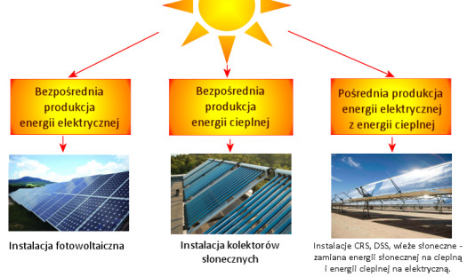
W praktyce energię elektryczną można pozyskać ze słońca, z wiatru lub z wody
https://www.google.pl/url?sa=i&rct=j&q=&esrc=s&source=images&cd

Slide 23
https://www.google.pl/url?sa=i&rct=j&q=&esrc=s&source=images&cd=&cad=rja&uact=8&ved=0CAUQjhxqFQoTCLnolKGGjskCFYfWGgodl5QGsA&url=http%3A%2F%2Fwww.zielonaenergia.eco.pl%2Findex.php%3Foption%3Dcom_content%26view%3Darticle%26id%3D128&psig=AFQjCNGnnul2XAhQZdRI0qGAvVZgMGFzeA&ust=1447526232406963

Slide 24
ENERGIA Z WODY

Slide 25
Energia z wiatru

Slide 26
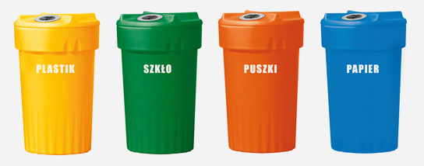
Recykling - odzysk i przetwarzanie odpadów - surowców wtórnych
Recykling polega na odzyskiwaniu surowców wtórnych i ich ponownym przetwarzaniu

Slide 27
RECYKLING PAPIERU
Do niebieskiego pojemnika na papier wrzucamy: gazety, książki w miękkich okładkach lub po usunięciu twardych, katalogi, prospekty, tekturę, worki papierowe, papier pakowy, ścinki drukarskie.
Papier przygotowany do recyklingu. Fot. sxc.hu

Slide 28
Recykling tworzyw sztucznych
Tworzywa sztuczne, pozyskiwane z przerobu ropy naftowej, są groźne dla środowiska naturalnego, gdyż proces ich rozkładu wynosi nawet kilka tysięcy lat. Porzucone, niezagospodarowane odpady uwalniają toksyczne substancje, które następnie przenikają do gleb i wód gruntowych. Niebezpieczne jest również samodzielne spalanie tworzyw sztucznych, z uwagi na uwalniane substancje trujące. Dlatego ważne jest przetwarzanie plastiku
Posegregowane butelki typu PET. Fot. sxc.hu
.

Slide 29
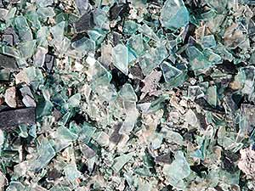
Recykling szkła
Szkło jest doskonałym surowcem wtórnym, z uwagi na to, że może być przetworzone bezstratnie na identyczne opakowanie, jakim było poprzednio. Mimo że odpady szklane nie stanowią bezpośredniego zagrożenia dla środowiska, ich ponowne wykorzystanie niesie za sobą korzyści ekologiczne.
Rozdrobnione szkło przygotowane do przetworzenia. Fot. sxc.hu

Slide 30
RECYKLING ODPADÓW ALUMINIOWYCH
Aluminiowe puszki przeznaczone do recyklingu. Fot. sxc.hu
Dlaczego warto odzyskiwać aluminium. Po pierwsze − odpady aluminiowe nadają się w całości do recyklingu, a proces można przeprowadzać wielokrotnie bez strat w jakości materiału. Po drugie − złoża boksytu (rudy aluminium), z którego otrzymuje się aluminium, nie odnawiają się.

Slide 31
Głównymi działaniami, podejmowanymi w celu przeciwdziałania zanieczyszczeniom środowiska naturalnego są:
odzysk i recykling odpadów,
redukcja emisji gazów cieplarnianych do atmosfery,
ograniczenie wydobycia paliw kopalnych - zwiększenie udziału odnawialnych źródeł w produkcji energii.

Slide 32
W Polsce i na świecie o stan środowiska i poszanowanie przyrody dbają ekolodzy i naukowcy
Ekolodzy to osoby zaangażowane w ochronę środowiska, promujący postawy życia zgodnego z naturą.
Naukowcy (botanicy, biolodzy, filozofowie, geolodzy, itd.) starają się ustalić jak bardzo ludzkość ingeruje w rozwój naszej planety oraz jak dużo zagrożonych gatunków jesteśmy w stanie ocalić.
https://www.google.pl/url?sa=i&rct=j&q=&esrc=s&source=images&cd=&ved=0CAUQjhxqFQoTCO6J4JORjskCFUI3FAodl1YCGg&url=http%3A%2F%2Fpiernikowachatka.pl%2Fplaneta-w-naszych-rekach&psig=AFQjCNE5tugay00DWmHfzAzxRCYSIj8SYQ&ust=1447529333098271&cad=rja

Slide 33
Ekologia – jest to nauka o strukturze i funkcjonowaniu przyrody zajmująca się badaniem oddziaływań między istotami żywymi oraz miedzy organizmami a ich środowiskiem.
http://www.google.pl/imgres?imgurl=http://www.tapeta-biedronka-aka-slonce-biale-kwiaty.na-pulpit.com/zdjecia/biedronka-aka-slonce-biale-kwiaty.jpeg&imgrefurl=http://www.tapeta-biedronka-aka-slonce-biale-kwiaty.n

Slide 34
Ochrona środowiska sprowadza się do:
Budowa oczyszczalni ścieków
- Elektrowni słonecznych
Farmy wiatraków
Instalowanie filtrów kominowych
Unowocześnianie istniejących technologii

Slide 35
J.P. Kapusta„ Ekologia poznaj jej prawa i reguły” Copyright Damidos, 2014r.
H. Będowska „ Wędrówka po warstwach lasu”, Green Hause Publishing, 2015r.
L. Domka „Czy edukacja środowiskowa w Polsce zmierza w kierunku rozwoju zrównoważonego?, w: Dziecko w świecie przyrody i nauki, red. J. Solomon, S. Dylak, WSN, Warszawa 1998,
A. Suchara - Olech, Koncepcja edukacji ekologicznej w przedszkolu i nauczaniu początkowym, w: Przyszłość - Szkoła - Twórczość, red. A. Suchary - Olech i M. Szczepańskiej, Słupsk 1995,
L. Domka, Rozwijanie wrażliwości ekologicznej ważnym zadaniem edukacji, „Życie Szkoły”, 1993, nr 4,
Internet, adresy stron podane są na wykorzystanych zdjęciach w prezentacji .

